Slide 1
Kompetenciamérés 2015

Slide 2
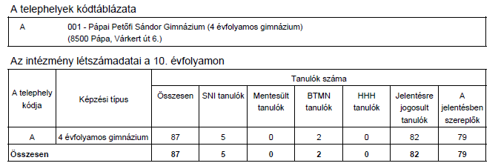
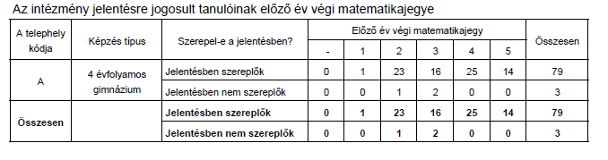
létszámadatok
Átlag: 3,35

Slide 3
összefoglaló

Slide 4
összefoglaló

Slide 5
összefoglaló

Slide 6
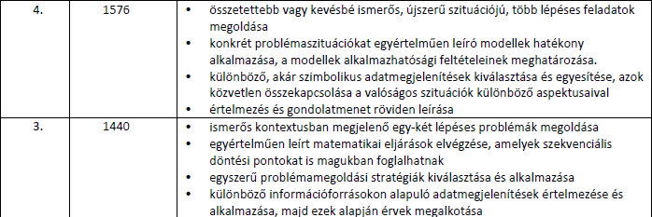
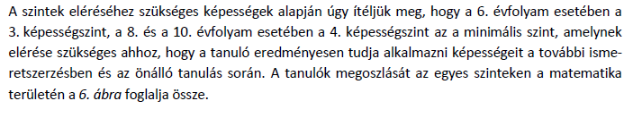
Képességszintek - matematika

Slide 7
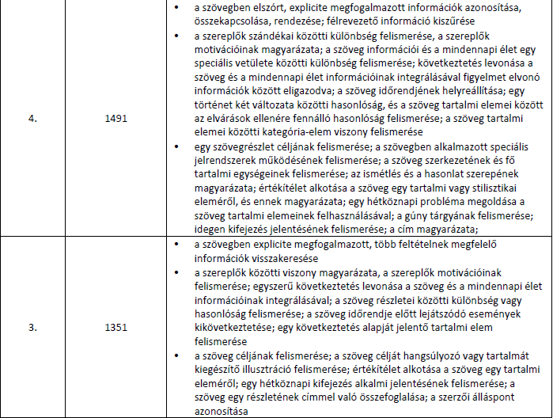
Képességszintek - szövegértés

Slide 8
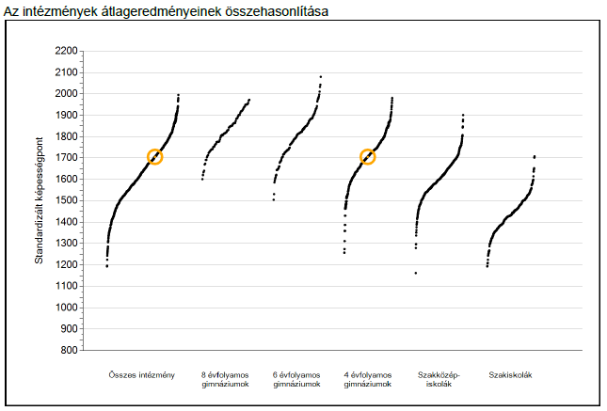
matematika

Slide 9
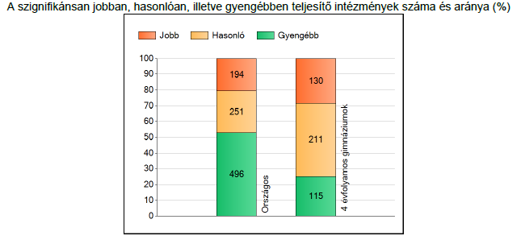
matematika

Slide 10
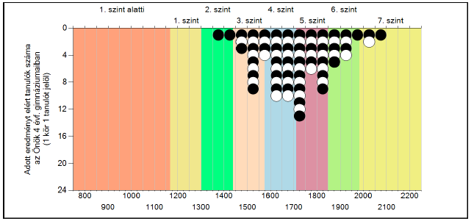
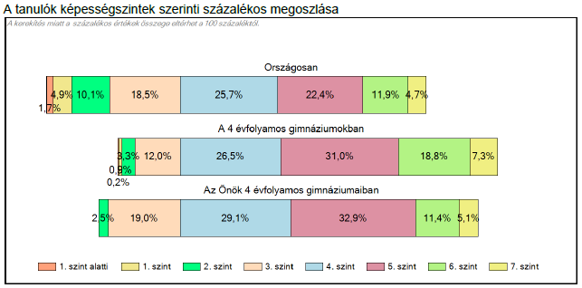
matematika

Slide 11
Matematika 10. A

Slide 12
Matematika 10. C

Slide 13
Matematika 9. B

Slide 14
Matematika fiúk

Slide 15
Matematika lányok

Slide 16
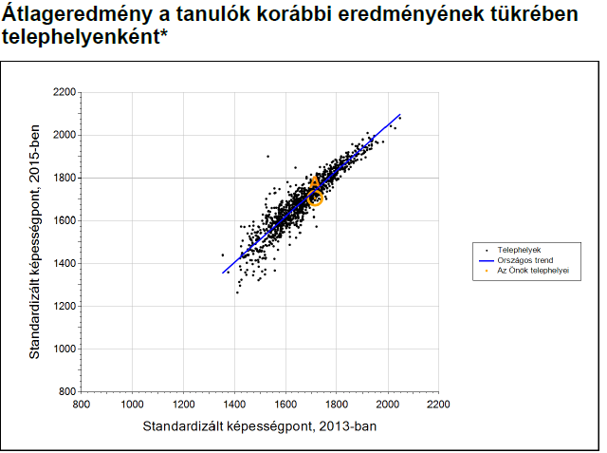
matematika

Slide 17
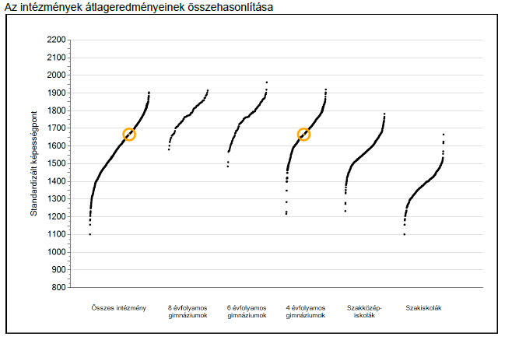
szövegértés

Slide 18
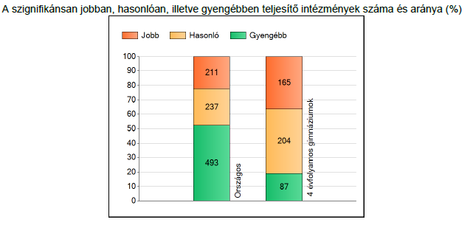
szövegértés

Slide 19
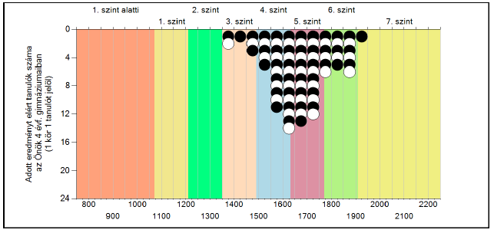
szövegértés

Slide 20
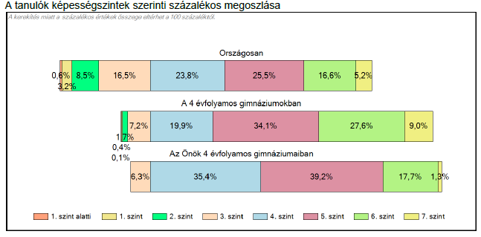
szövegértés

Slide 21
Szövegértés 10. A

Slide 22
Szövegértés 10. C

Slide 23
Szövegértés 9. B

Slide 24
Szövegértés fiúk

Slide 25
Szövegértés lányok

Slide 26
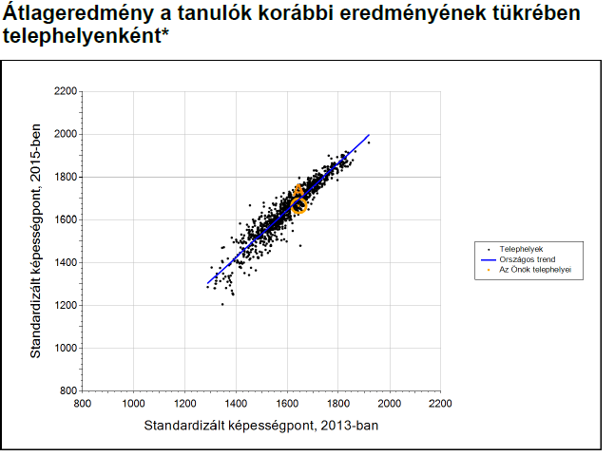
szövegértés

